Slide 1

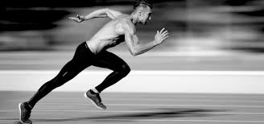

Ćwiczenia motoryczne kształtujące siłę, szybkość, moc

Slide 2
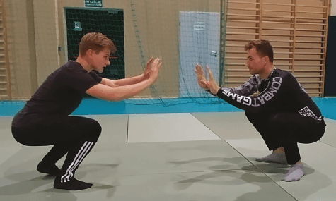
1. Walka Kogutów
To ćwiczenie możesz wykonać zarówno w domu, jak i na lekcji wf
Do tego ćwiczenia w domu potrzebny będzie rodzic lub rodzeństwo ☺
ćwiczenie w parach
uczestnicy naprzeciw siebie ustawieni w przysiadzie
zadaniem zawodnika jest spowodowanie upadku przeciwnika
każde przewrócenie przeciwnika jest punktowane.
zwracamy uwagę na bezpieczeństwo !!!

Slide 3
2. Uchroń udo
To ćwiczenie możesz wykonać zarówno w domu, jak i na lekcji wf
Do tego ćwiczenia w domu potrzebny będzie rodzic lub rodzeństwo ☺
w dwójkach, chwyt za prawe dłonie (lub lewe)
uczestnik próbuje klepnąć w tylną część uda przeciwnika
jednocześnie próbuje uchronić swoje uda

Slide 4
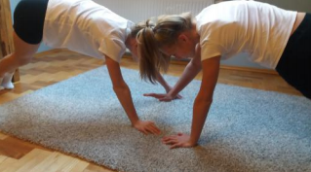
3. Łapki
To ćwiczenie możesz wykonać zarówno w domu, jak i na lekcji wf
Do tego ćwiczenia w domu potrzebny będzie rodzic lub rodzeństwo ☺
zawodnicy ustawiają się naprzeciwko siebie w podporze przodem
uczestnicy zabawy starają się klepnąć przeciwnika w grzbiet dłoni i jednocześnie uchronić swoje dłonie.

Slide 5
Ćwiczenia które możesz wykonać na lekcji wf

Slide 6
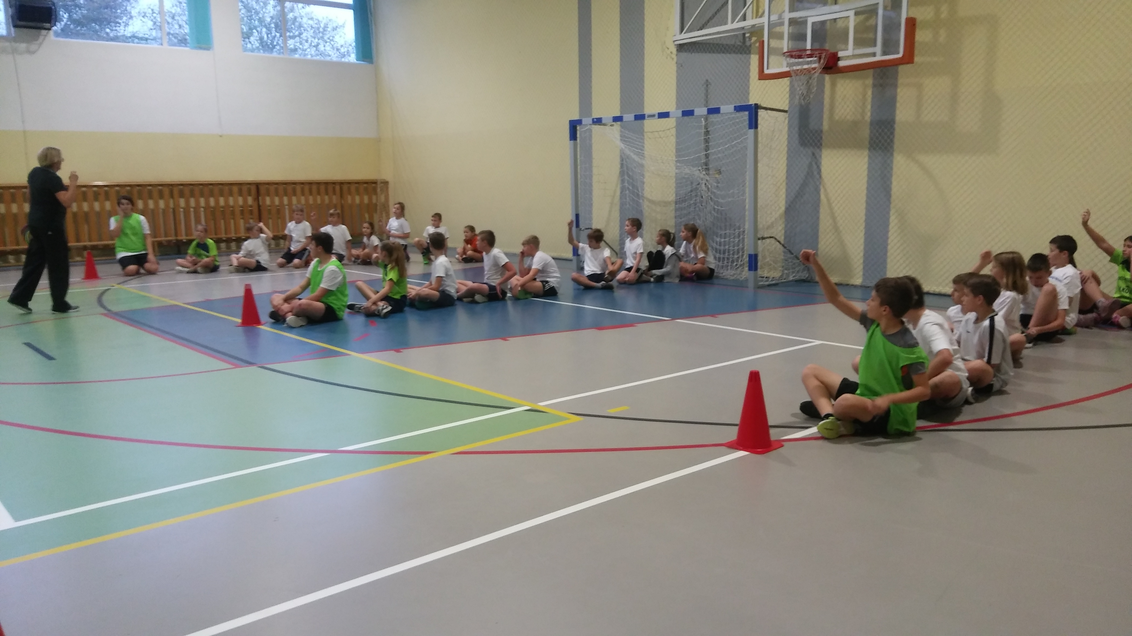
1. Wyścig w rzędach
dwie drużyny, siadają po turecku w dwóch rzędach obok siebie (tak, by pomiędzy nimi było miejsce do przebiegnięcia)
prowadzący odlicza uczestników, każdy zapamiętuje swoją cyfrę
wymienione cyfry wstają z miejsc, obiegają swój rząd i wracają na swoje miejsce
kto pierwszy usiądzie, zdobywa punkt dla swojej drużyny
która drużyna zdobędzie więcej punktów – wygrywa

Slide 7
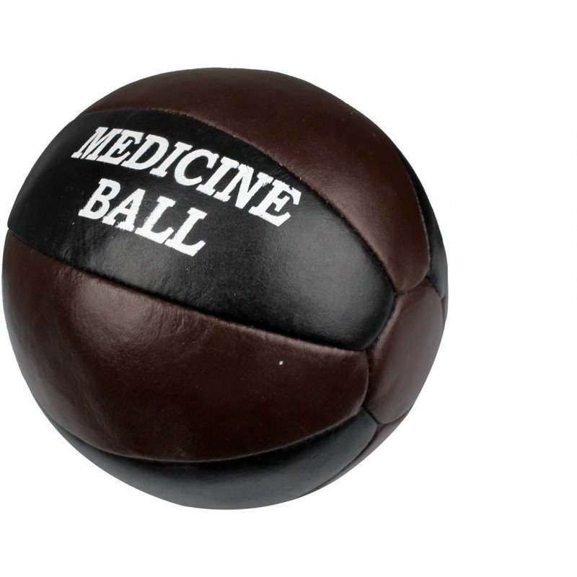
2. Wyścig z piłkami lekarskimi
podział na drużyny
sztafeta wahadłowa, pierwsza osoba biegnie z piłką (zostawia ją np. w ringo) i wraca
następna osoba biegnie po piłkę i przekazuje ją kolejnej osobie,
następna osoba, zostawia piłkę w ringo itd .

Slide 8
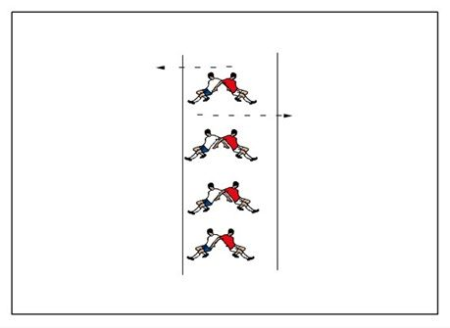
3. Zepchnij kolegę
uczniowie w parach, siadają na linii plecami do siebie
na sygnał mają za zadanie przepchnąć partnera za linię, używając tylko nóg

Slide 9
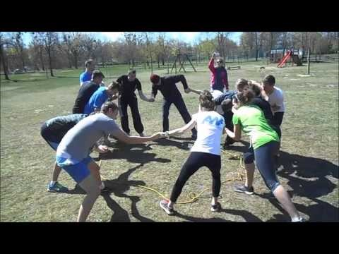
4. „Kałuża”
Film pokazowy
(na filmiku zamiast materaca wykorzystano szarfy)
uczestnicy tworzą krąg, jako “kałużę” wykorzystano materac.
dzieci trzymają się za ręce, próbują wepchnąć pozostałych do kałuży (nie mogą się rozłączyć).
Aby uruchomić filmik należy włączyć pokaz slajdów i kliknąć kilka razy na obrazek

